Slide 1
美洲华语第四册
第五课（简体）
老师请善用第四冊DVD

Slide 2
第一周

Slide 3
课前活动

Slide 4
包饺子作法
推荐影片：李姨包饺子（约三分钟） https://www.youtube.com/watch?v=c3GYyZNLJKw
若可用火，在室内实作包饺子煮饺子；若不可，可学做饺子皮，及捏花。

Slide 5
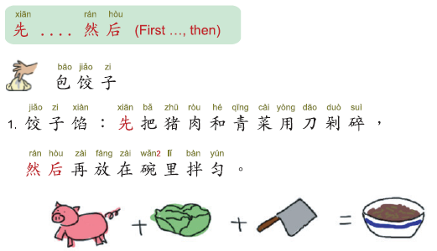
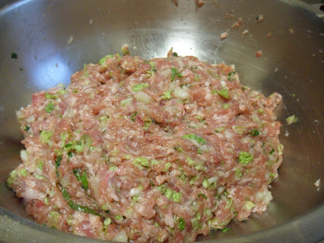
饺子饀可用豆沙代替
http://seewhatiameating.blogspot.com/2009/10/kj_6526.html

Slide 7
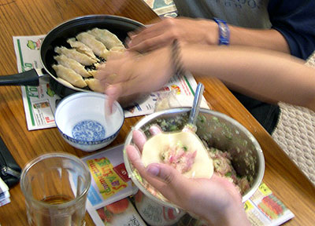
如何擀皮及包饺子影片 https://www.youtube.com/watch?v=eiVuj8YhRVU
饺子馅可用豆沙代替

Slide 8
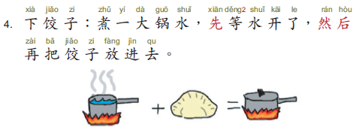
可用电磁炉

Slide 9
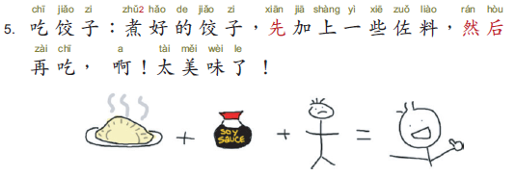
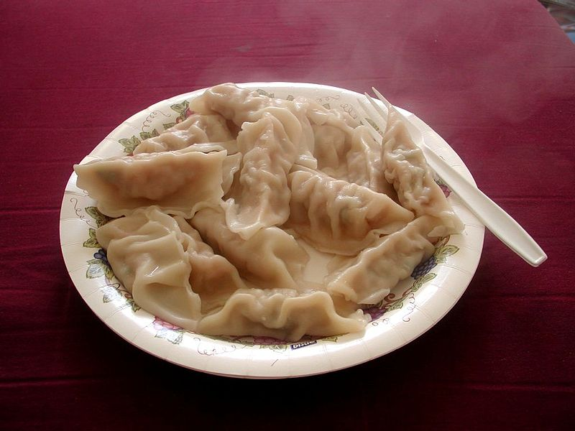
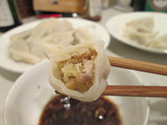

Slide 10
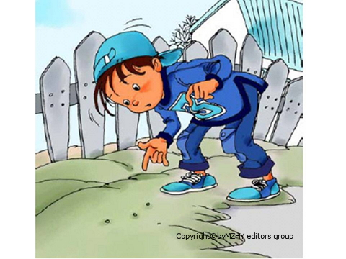
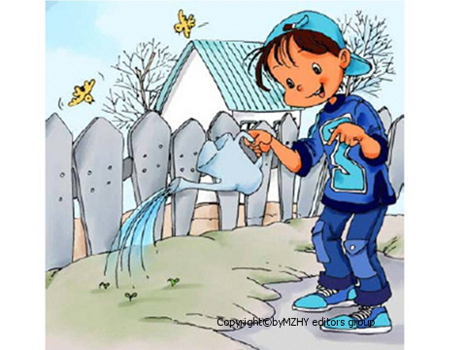
试试看
中中先把种子种在土里，然後每天浇水 。

Slide 11
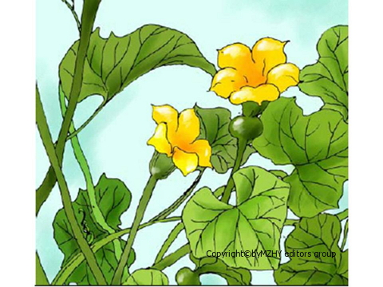
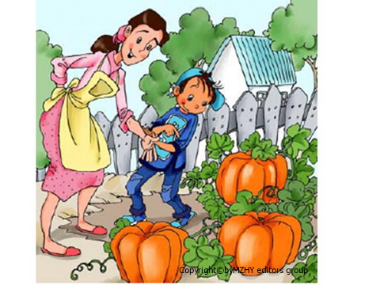
试试看
花先长出来，然後慢慢地变成大南瓜 。

Slide 12
课文：包饺子 （听一听 ）

Slide 13
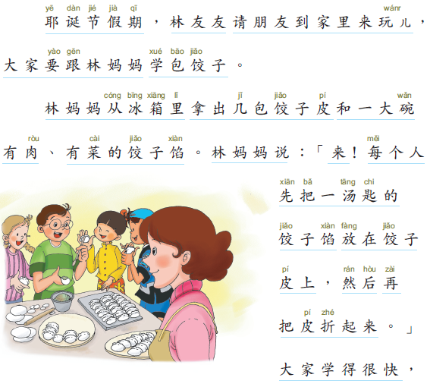
听一听

Slide 14
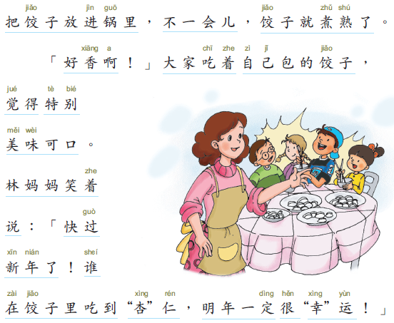
听一听

Slide 15
听一听

Slide 16
课文：包饺子 （想一想）
请同学回答问题

Slide 17
请学生听完课文朗读後，先听问题，後回答
１.大家跟林妈妈学做什么？
２.为什么大家觉得饺子特别美味可口？
３. 林妈妈从哪里把饺子皮拿出来？
４. 林妈妈用什么做饺子饀？
５. 林妈妈说在饺子里吃到杏仁，明年一定会很幸运，为什么？

Slide 18
课文：包饺子 （念一念）
请同学朗读

Slide 19
念一念

Slide 20
念一念

Slide 21
念一念

Slide 22
第一周生字

Slide 23
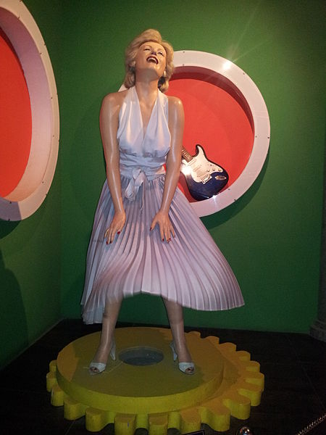
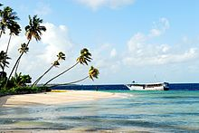
春假你要去哪儿玩?
亻
叚
Wiki.org

Slide 24
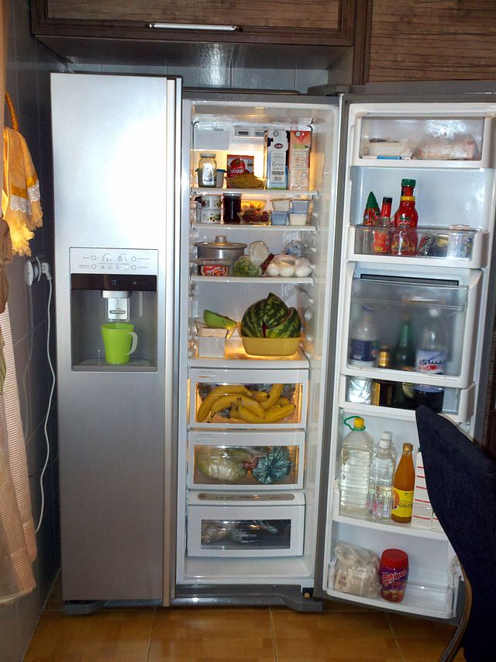
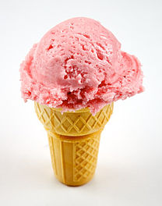
冫
水
冰箱
冰淇淋
Wiki.org

Slide 25
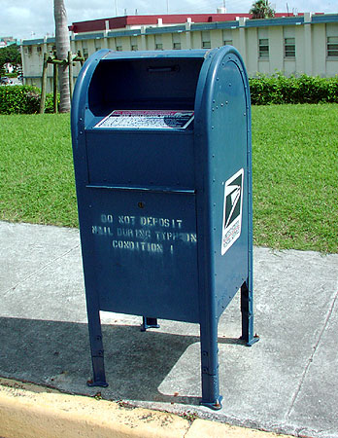
箱子
信箱
Wiki.org

Slide 26
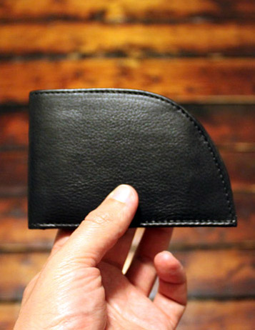
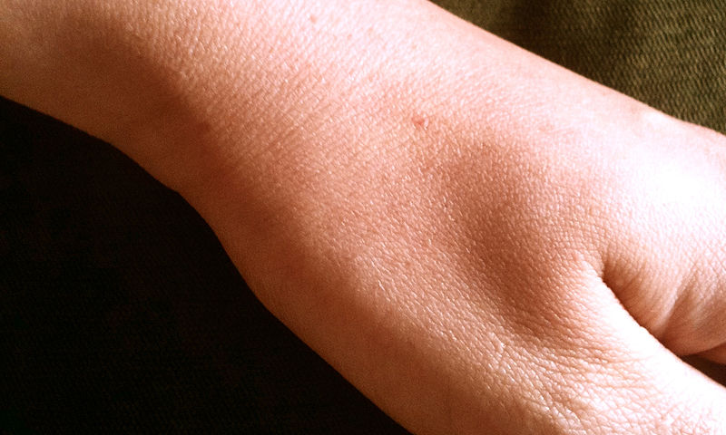
皮肤
皮包
Wiki.org

Slide 27
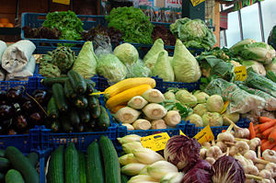
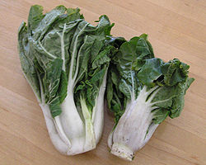
菜买回来了, 放在哪儿?
采
蔬菜
白菜
Wiki.org

Slide 28
饣
交
饺子皮
饺子
Wiki.org

Slide 29
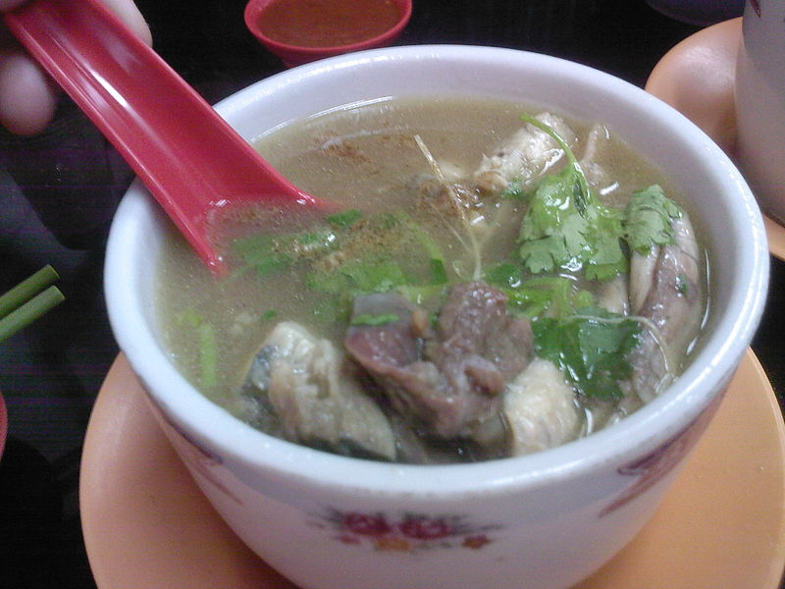
汤匙
肉汤
Wiki.org

Slide 30
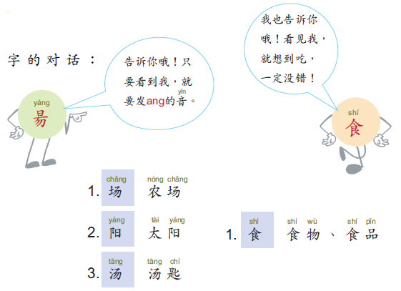
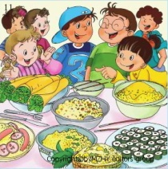
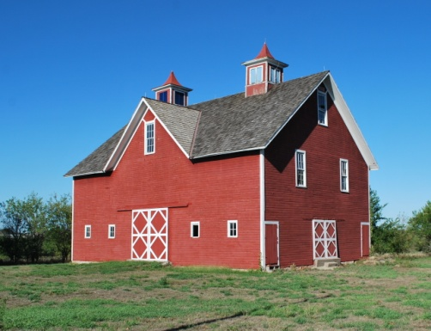
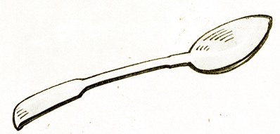
拼字
场
阳
汤

Slide 31
第二周

Slide 32
说故事－ 石头汤 请到美洲华语网站下载ppt 或利用美洲华语创作天地 http://blog.huayuworld.org/meizhouworld
说一说：学生如何在学校与同学合作报告？
可先让学生只看图片，请学生用中文把故事说出来，利用大家的想像力，再看文字或听故事以强化对故事的了解。

Slide 33
第二周生字

Slide 34
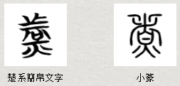
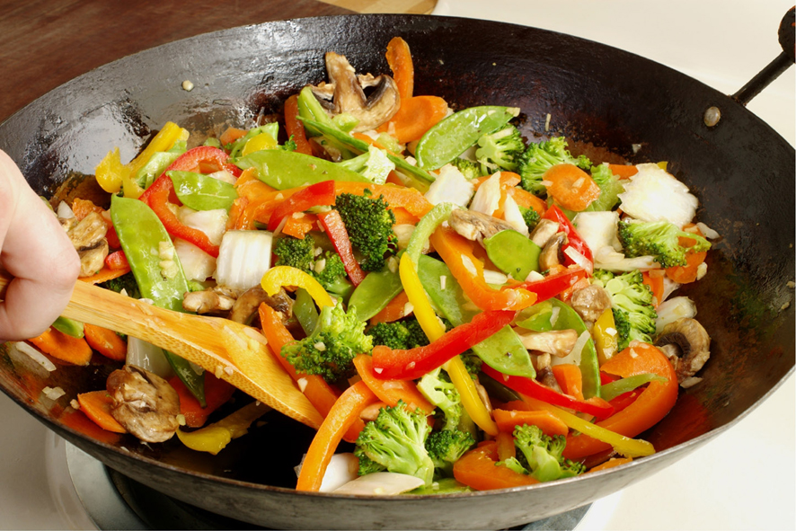
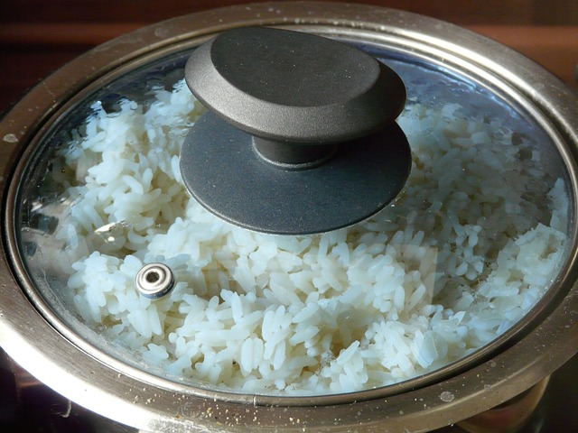
妈妈呢?她在哪儿?
者
煮菜
煮饭
http://pixabay.com/en/rice-top-cook-lunch-49690/
http://intisari-online.com/read/teknik-memasak-sehat

Slide 35
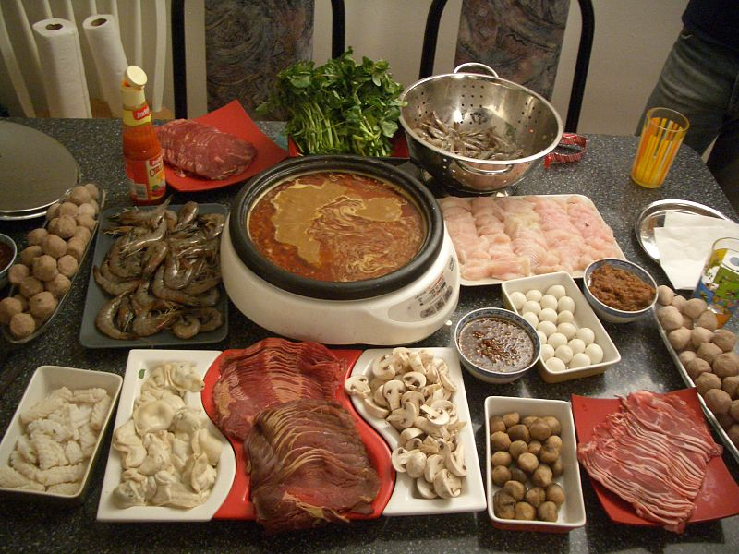
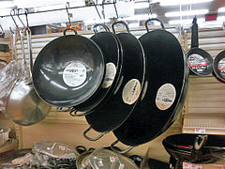
钅
咼
锅子里煮的是什么, 好香?
火锅
锅子
Wiki.org

Slide 36
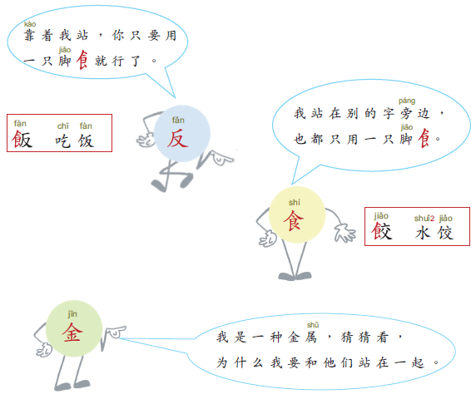
拼字
饭
饺

Slide 37
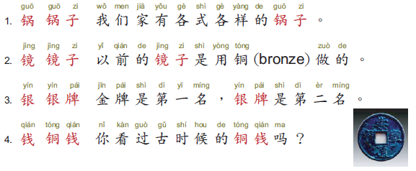
拼字
锅
镜
银
钱

Slide 38
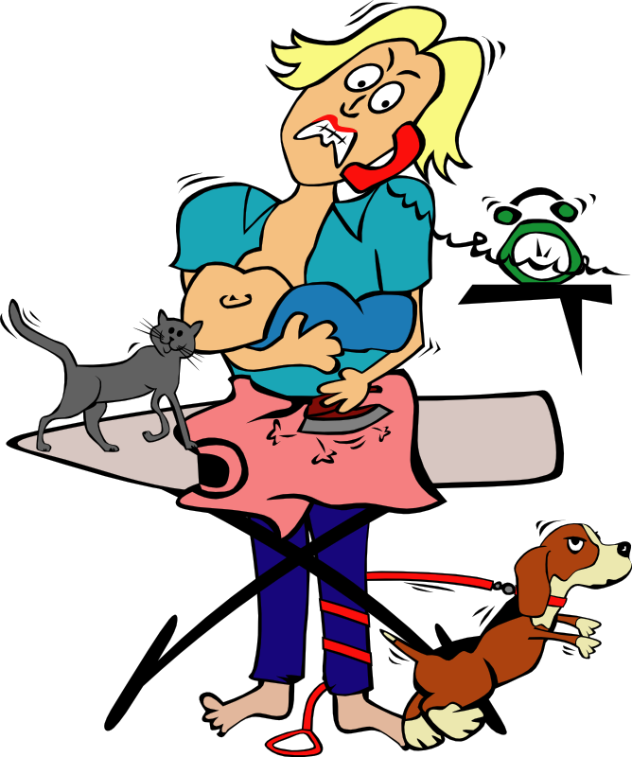
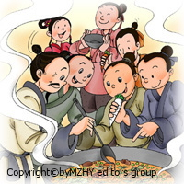
妈妈呢?她在哪儿?
忄
亡
很忙
帮忙
https://openclipart.org/detail/7852/busy-mom-by-gerald_g

Slide 39
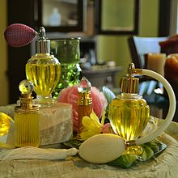
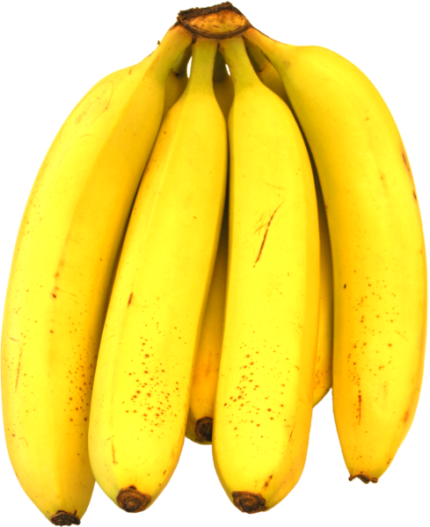
香水
香蕉
Wiki.org

Slide 40
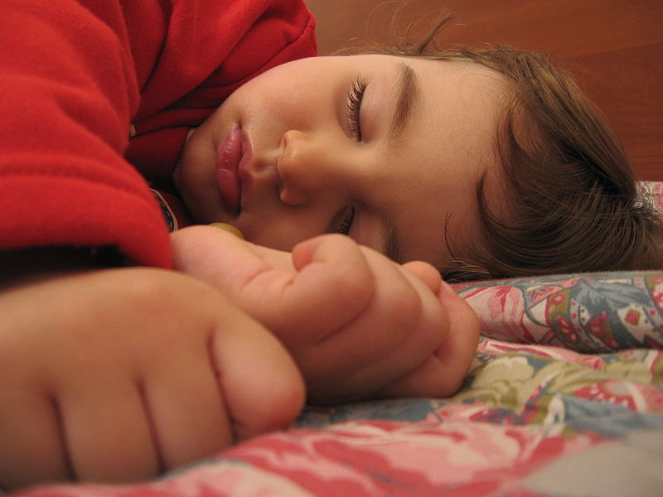
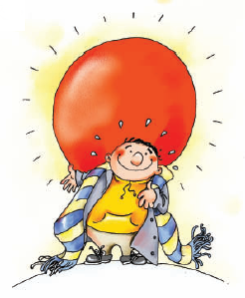
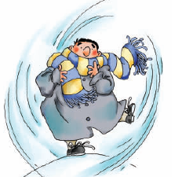
Wiki.org
觉
见
好冷
好热

Slide 41
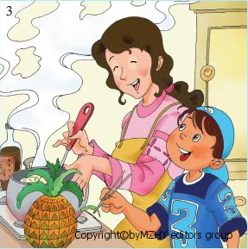
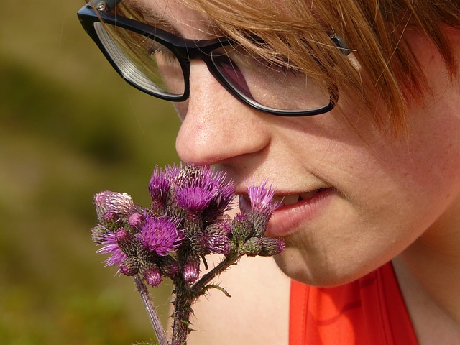
未
香味
味道
http://pixabay.com/en/flower-fragrant-smell-person-man-8930/

Slide 42
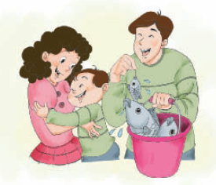
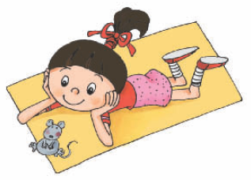
你们看, 我买到了这张棒球卡?
幸福的家庭
幸运的老鼠

